Slide 1
比较、赋值、成员运算符
朱龙雨

Slide 2
课前复习
四种数据类型：
布尔型、整形、浮点型、字符串
10/5：
2.0
编写一个三位数取个位，十位，百位的程序：
个位：369%10 = 9
十位：369%100//10 = 6
百位：369//100 = 3

Slide 3
比较运算符
1
2
3
4

Slide 4
比较运算符
比较运算符由哪几部分构成？
< 小于
> 大于
<= 小于等于
比较运算符
>= 大于等于
== 等于
!= 不等于

Slide 5
比较运算符
12 > 10.0
5+5 >= 10
3*5 != 15
数字(整型、浮点型)或者算数式
True == False
False > True
布尔值
‘12’ != ‘123’
‘9’ > ‘1234’
‘a’ < ‘b’
字符串
比较运算符得出的结果是它自身两边表达式相比较而得出的布尔值

Slide 6
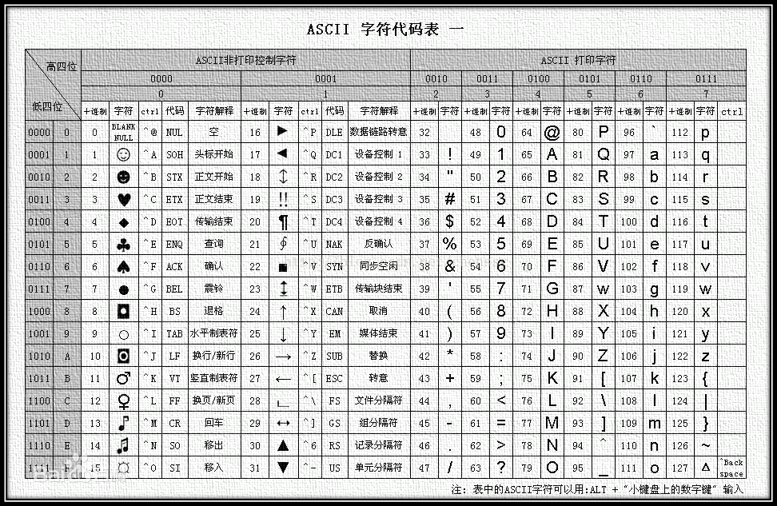
比较运算符

Slide 7
赋值运算符
1
2
3
4

Slide 8
赋值运算符
赋值运算符由哪几部分构成？
= 赋值
+= 加等 -= 减等
赋值运算符
*= 乘等 /= 除等
//= 整除等 %= 取余等
**= 幂等

Slide 9
赋值运算符
a = 3
a += 3
a //= 3
a ** = 3
3
6
2
8
规律是什么？
a *=a+5
a *=a<1
104
0
为什么是这个答案？

Slide 10
成员运算符
1
2
3
4

Slide 11
成员运算符
赋值运算符由哪几部分构成？
in 在……里
成员运算符
not in 不在……里

Slide 12
成员运算符
‘a’ in ‘abc’
‘ac’ in ‘abc’
‘bc’ in ‘abc’
‘a’ not in ‘abc’
‘ac’not in ‘abc’
‘a’ not in ‘banana’
在已学的数据类型中，只能用于字符串类型

Slide 13
总结
1
2
3
4

Slide 14
总结
比较运算符
赋值运算符
成员运算符
可以用于四种数据类型
可以用于四种数据类型
只能用于字符串
得出布尔值
得出的是变量内的值
得出布尔值
三者中优先级第一
三者中优先级第三
优先级第二

